Slide 1
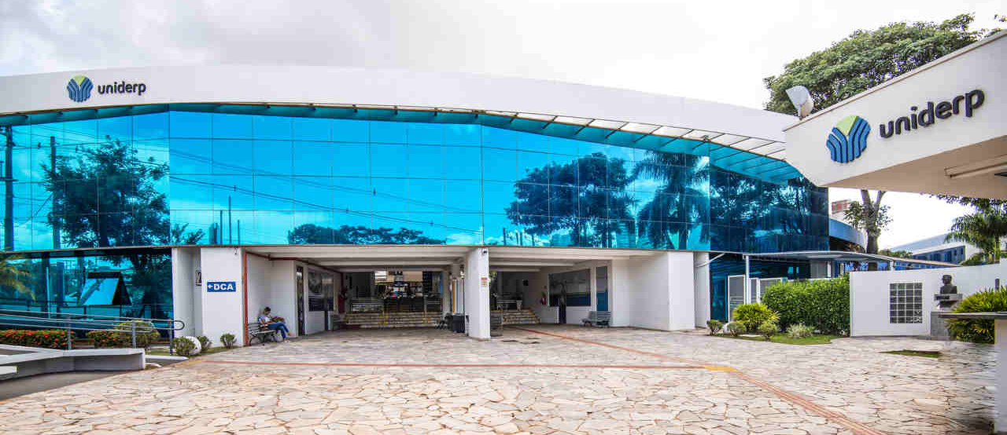
Banca de Defesa de
Trabalho de Conclusão de Curso II
GUILHERME VIEIRA MOREIRA DE FREITAS

Slide 2
Apresentação
Nome: Guilherme Vieira Moreira de Freitas
Título: Balanceamento De Carga Em Sistemas Distribuídos: Métodos e Desafios Na Alocação Dinâmica De Carga
Orientador(a): Noiza Waltrick Trindade

Slide 3
Introdução
Com a desmedida demanda por processamento, os sistemas distribuídos tornaram-se a arquitetura fundamental para serviços em nuvem e redes descentralizadas.
Neste cenário, o balanceamento de carga surge como um mecanismo essencial para garantir o desempenho e a confiabilidade, distribuindo tarefas de forma a evitar a sobrecarga de alguns nós enquanto outros permanecem subutilizados.

Slide 4
Introdução
A má distribuição de carga gera gargalos e instabilidade no sistema. Portanto, esta pesquisa investiga como os diferentes algoritmos de balanceamento impactam a performance, a escalabilidade e a eficiência dos recursos.
A relevância do estudo está em garantir a alta disponibilidade de serviços essenciais à sociedade, como finanças e saúde, gerando contribuições diretas tanto para a academia quanto para o setor de tecnologia.

Slide 5
Problema de Pesquisa
Objetivo geral:
  Analisar os principais algoritmos de balanceamento de carga em sistemas distribuídos, identificando suas características, vantagens e limitações, a fim de compreender seu impacto no desempenho e na escalabilidade desses sistemas.
Objetivos específicos:
  Classificar as abordagens de balanceamento de carga em estáticas e dinâmicas.
  Discutir a aplicação dos algoritmos em cenários como nuvem, névoa e redes peer-to-peer.
  Explorar tendências recentes e novas estratégias para a otimização do balanceamento de carga.

Slide 6
Metodologia
Este trabalho foi conduzido por meio de uma revisão de literatura, com abordagem qualitativa e descritiva, para analisar e sintetizar a produção acadêmica sobre o tema.
A pesquisa se baseou na consulta de livros, dissertações e artigos científicos relevantes, coletados em bases de dados acadêmicas. Foram utilizados descritores como “Gerenciamento de carga” e “Otimização de recursos”, priorizando publicações dos últimos dez anos, sem desconsiderar obras clássicas que fundamentam a área.

Slide 7
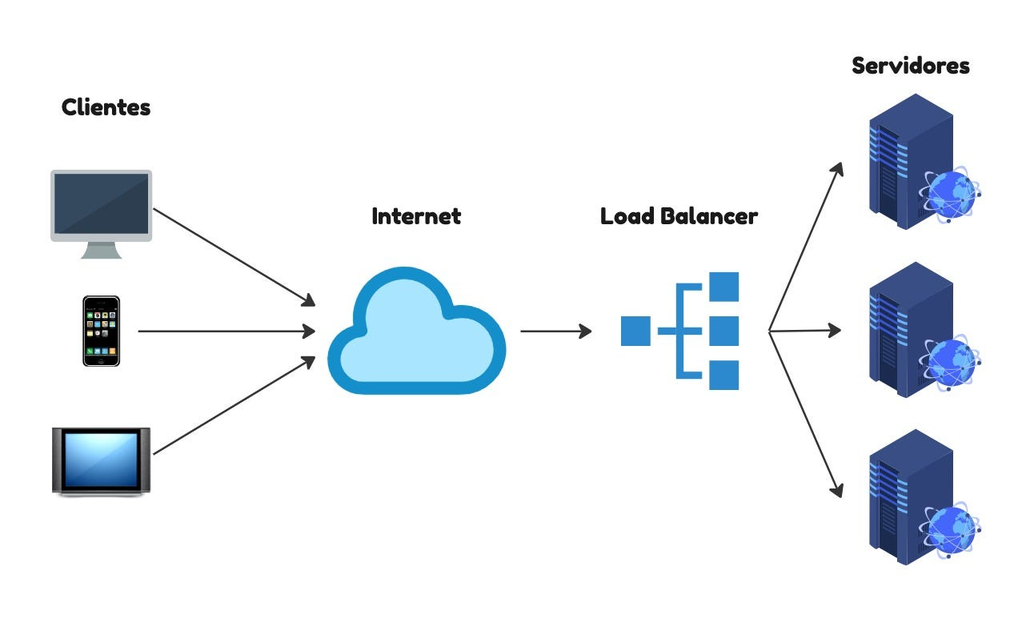
Fundamentos do Balanceamento de Carga
O balanceamento de carga é um mecanismo que distribui o tráfego de forma equitativa entre múltiplos servidores. Conforme ilustrado, ele atua como um ponto central de entrada, evitando que um único nó se sobrecarregue, o que garante a alta disponibilidade e a resiliência de um sistema.

Slide 8
Fundamentos do Balanceamento de Carga
A lógica de distribuição é governada por um conjunto de políticas (Casavant & Kuhl, 1988):
  Política de Informação: Define quais dados de carga coletar (CPU, memória).
  Política de Transferência: Determina quando um nó está sobrecarregado.
  Política de Localização: Seleciona para onde a carga será transferida.

Slide 9
Abordagens: Estático vs. Dinâmico
As estratégias de balanceamento dividem-se em duas categorias fundamentais, com lógicas de operação opostas e casos de uso distintos.
Estratégias estáticas | Estratégias dinâmicas
Lógica de Operação: Tomam decisões com base em regras fixas, sem analisar o estado atual do sistema. | Lógica de Operação: Monitoram o estado dos nós continuamente para tomar decisões em tempo real.
Vantagens: Simplicidade na implementação e baixo overhead computacional. | Vantagens: Alta adaptabilidade a cargas variáveis e maior eficiência na distribuição.
Ideal para: Ambientes com cargas de trabalho homogêneas e previsíveis. | Ideal para: Ambientes com cargas flutuantes e imprevisíveis, como a maioria dos sistemas web modernos.

Slide 10
Algoritmos Analisados e Aplicações
Dentro das abordagens estáticas e dinâmicas, diversos algoritmos foram analisados neste trabalho para compreender seu impacto no desempenho do sistema.
Algoritmos Estáticos Abordados:
  Round Robin (Sequência Circular)
  Weighted Round Robin (Ponderado)
  IP Hash (Afinidade de Sessão)
Algoritmos Dinâmicos Abordados:
  Least Connections (Menos Conexões)
  Weighted Least Connections
  Least Response Time (Menor Tempo de Resposta)
A escolha do algoritmo ideal varia conforme o cenário.

Slide 11
Tendências Emergentes no Balanceamento de Carga
Tendências Emergentes
Cloud Computing: LBaaS, balanceadores L4/L7, roteamento por conteúdo.
Fog/Edge Computing: decisões multinível para reduzir latência.
Redes P2P: distribuição descentralizada via DHTs.
IA e Machine Learning: sistemas preditivos e adaptação automática.
Segurança: mitigação de DDoS, integração com WAF e rate limiting.
Eficiência Energética: balanceamento consciente de energia e consolidação de cargas.

Slide 12
Considerações finais
A análise da literatura permitiu concluir que os algoritmos de balanceamento de carga impactam diretamente o desempenho, a escalabilidade e a eficiência de um sistema, respondendo ao problema central da pesquisa.

Slide 13
Considerações finais
O levantamento bibliográfico demonstrou que:
  A principal distinção se dá entre as abordagens estáticas e dinâmicas. As estratégias dinâmicas se mostraram mais eficientes e escaláveis para ambientes com cargas de trabalho variáveis, enquanto as estáticas, apesar de mais simples, podem gerar gargalos em sistemas heterogêneos.
  A aplicação dos algoritmos é altamente dependente do contexto, variando em arquiteturas de nuvem, névoa e redes peer-to-peer. Tendências recentes apontam para a otimização do balanceamento com o uso de inteligência artificial, além de uma crescente preocupação com segurança e eficiência energética.

Slide 14
Considerações finais
Portanto, a escolha do método de balanceamento não é universal. É uma decisão de projeto crucial que depende diretamente das características da aplicação para garantir a otimização dos recursos e a qualidade do serviço.

Slide 15
Referências
CASAVANT, T. L.; KUHL, J. G. A taxonomy of scheduling in general-purpose distributed computing systems. IEEE transactions on software engineering, v. 14, n. 2, p. 141–154, 1988.
GERTEL, L. Introdução ao balanceamento de carga. Disponível em: <https://lgertel.medium.com/introdu%C3%A7%C3%A3o-ao-balanceamento-de-carga-95da6199faa5>. Acesso em: 25 maio. 2025.
‌

Slide 16
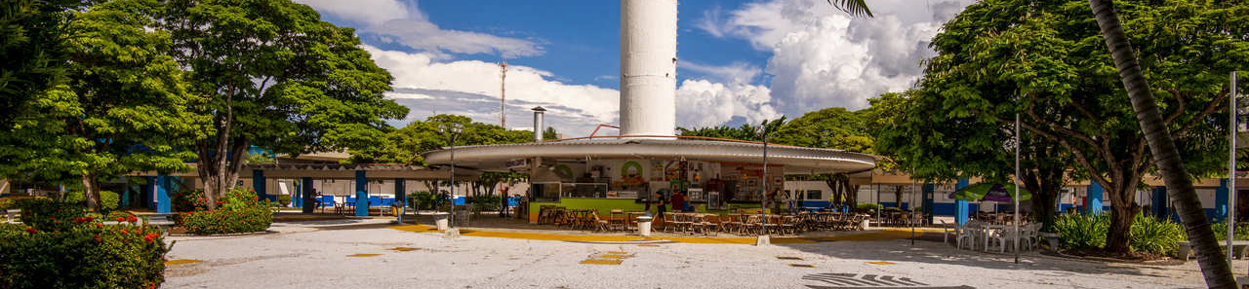
Encerramento
OBRIGADO(A)!

Slide 17


